Slide 1

FESTIVAL IN US
임베디드 소프트웨어 융합 풀스택 개발자 양성과정B 5조
홍재성
정대민
이종일

Slide 2

FESTIVAL IN US
00
History
버전 | 작성자 | Description | 날짜
Ver.01.01 | 5조 | 기본버전 완성 | 2023-12-28
Ver.01.02 | 홍재성 | Usecase, Flowchart 완성 | 2023-12-29
Ver.01.03 | 정대민 | 스타일가이드 작성 | 2024-01-02
Ver.01.04 | 이종일 | 와이어프레임 작성 | 2024-01-03
Ver.02.01 | 홍재성 | 유스케이스 명세서 내용 추가 | 2024-01-04
Ver.02.02 | 정대민 | 스타일가이드 추가 및 보완 | 2024-01-04
Ver.02.03 | 이종일 | List of Screen 작성 | 2024-01-04
Ver.02.04 | 홍재성 | 스토리보드 완성 | 2024-01-05

Slide 3
Part 1
Part 2

Slide 4
Part 1
프로젝트 개요
Usecase(diagram, 명세서)

Slide 5
FESTIVAL IN US
01
프로젝트 개요
1
개발 동기
웹사이트 사용 시, 사용자가 편리하게 축제 정보를 조회하고 키워드(지역별, 기간별) 검색을 통해 유용한 정보를 제공하는 프로그램을 만들고 싶다.
축제 커뮤니티를 이용함으로써 사용자의 경험을 기록하고 공유할 수 있는 프로그램을 만들고 싶다.
2
목적
축제 및 체험 정보 제공
가이드북 결제 시스템 구축
커뮤니티 구축

Slide 6
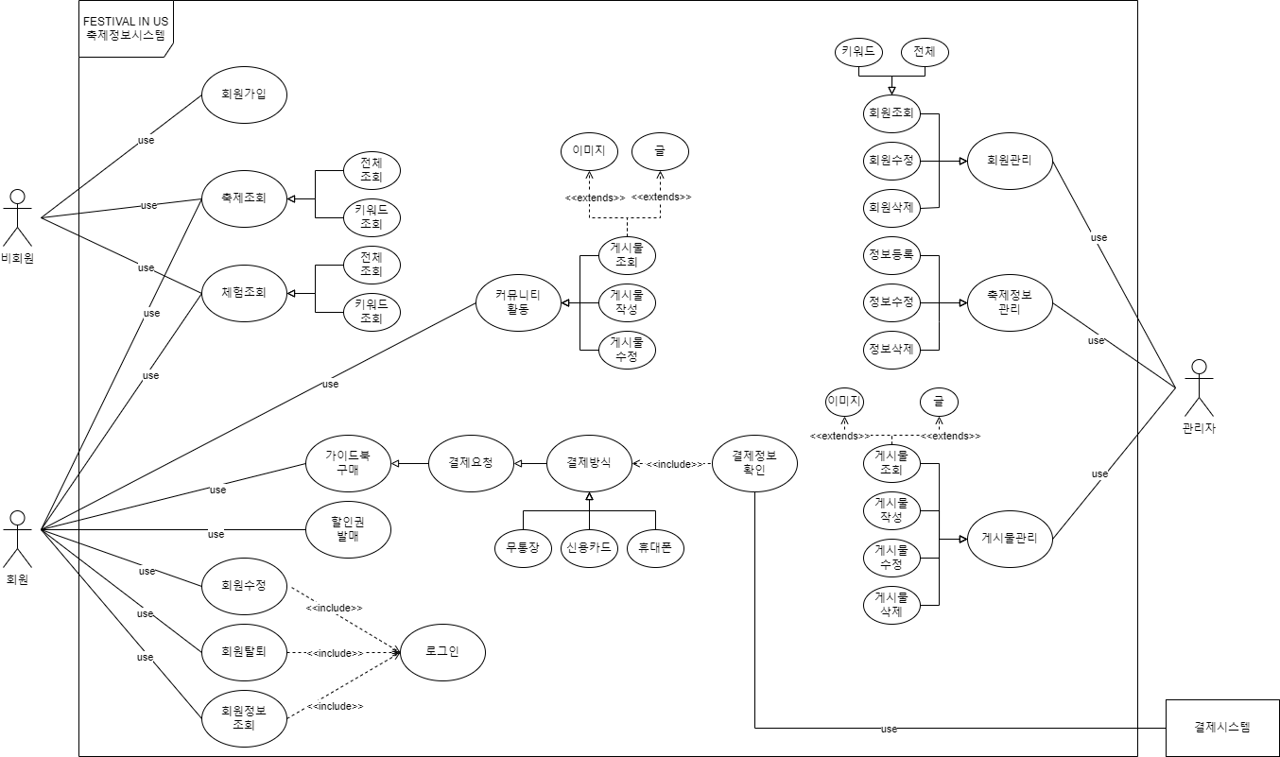
FESTIVAL IN US
02
Usecase(diagram, 명세서)

Slide 7
FESTIVAL IN US
02
Usecase(diagram, 명세서)
키워드별 축제 조회
축제 검색
개요 | 키워드별 축제를 조회한다.
사전조건 | 키워드별 조회 시스템
정상흐름 | 1. 지역별 축제에 접속한다. 2. 지역 또는 월을 선택한다. 3. 키워드별 축제정보를 화면에 보여준다.
대안흐름 | 없음
예외흐름 | 없음
개요 | 축제 정보를 검색한다.
사전조건 | 검색어 입력 시스템
정상흐름 | 1. 검색어 입력 칸에 축제 키워드를 검색한다. 2. 키워드에 맞는 정보를 화면에 보여준다.
대안흐름 | 없음
예외흐름 | 키워드에 맞는 정보가 없을 경우 - ‘검색결과 없음’을 화면에 보여준다.

Slide 8
FESTIVAL IN US
02
Usecase(diagram, 명세서)
결제
개요 | 사용자가 가이드북을 결제를 한다.
사전조건 | 회원가입 카드 결제, 휴대폰 결제, 계좌이체 결제 중 한가지를 선택한다.
정상흐름 | 1. 비회원은 축제 정보 조회만 가능하므로 회원가입을 한다. 2. 회원이 가이드북 구매 메뉴를 들어간다. 3. 7가지의 가이드북 구매가 가능하다 4. 회원이 원하는 가이드북 을 선택해 결제창 페이지 표시를 요청을 한다. 5. 묶음선택, 포장유무, 코팅방식을 선택한다. 6. 결제 정보(이름,주소,우편번호,연락처,이메일,배송메모사항)를 입력한다 | 6. 회원은 카드 결제(1)를 선택 7. 회원은 카드번호, 비밀번호, 유효기간을 입력 받는 화면으로 이동 후 입력을 한다. 8. 카드번호,비밀번호,유효기간이 일치한지 시스템에서 사용가능여부를 확인 한다. 9. 유효하다면 결제완료 메시지(2)가 출력이 된다. 10. 결제가 종료된다.
대안흐름 | - 회원이 카드 결제를 취소 하는 경우 1. 결제가 취소가 된다. 2. 다시 5번 화면으로 돌아가게 된다. 3. 회원은 개인 정보 입력을 다시 입력하게 된다. - 카드 결제가 실패할 경우 1. 카드 번호, 비밀번호가 틀렸다는 메세지를 회원에게 알려준다. 2. 카드 번호, 비밀번호 입력 란이 다시 회원에게 보여진다.
예외흐름 | 없음

Slide 9
Part 1
Part 2

Slide 10
Part 2
프로토타입
스토리보드

Slide 11
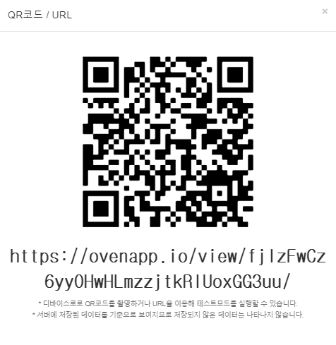
FESTIVAL IN US
01
프로토타입

Slide 12
FESTIVAL IN US
02
Menu Structure
1depth
Festival Searching 사이트
2depth
회원가입
로그인
지역별 축제
2024 전국 축제
체험정보
테마기획
할인권
가이드북 구매
마이페이지
ALL
ALL
ALL
ALL
ALL
ALL
회원정보수정
지역별 검색
지역별 선택
키워드(#) 검색
주문내역
월별 검색
키워드(#) 검색
커뮤니티

Slide 13
FESTIVAL IN US
02
List of Screen
대 메뉴 | 중 메뉴 | 소메뉴 | Screen ID | Page Title | Description | 비고
로그인 |  |  | UI-A-1011 | 로그인 | 로그인 페이지
회원가입 |  |  | UI-A-1012 | 회원가입 | 회원가입 페이지
지역별축제 | 지역별 축제 | 지역 선택 | UI-L-1113 | 네비게이션 > 지역별 축제 | 지역별로 진행하고 있는 축제의 리스트 표시
 | 2024 전국축제 |  | UI-L-1114 | 네비게이션 > 2024 전국축제 | 전국적으로 진행하고 있는 축제 전체리스트 표시
체험정보 | 지역별 체험 | 키워드 검색 | UI-I-1215 | 네비게이션 > 체험정보 | 현재 지역별로 진행중인 체험들 표시
테마기획 |  |  | UI-T-1316 | 네비게이션 > 테마기획 | 홈페이지 자체 테마기획축제
구매 | 할인권 발매 | 키워드 검색 | UI-B-1417 | 네비게이션 > 할인권 발매 | 전국의 축제 할인권 발매
 | 가이드북 구매 |  | UI-A-1418 | 네비게이션 > 가이드북 구매 | 전국의 축제 가이드북 구매
마이페이지 | 회원정보 수정 |  | UI-A-1519 | 로그인바 > 정보수정 | 사전 기입해둔 회원정보를 조회 및 수정
 | 주문내역 |  | UI-A-1520 | 로그인바 > 주문내역 | 구매했던 할인권과 가이드북을 조회

Slide 14
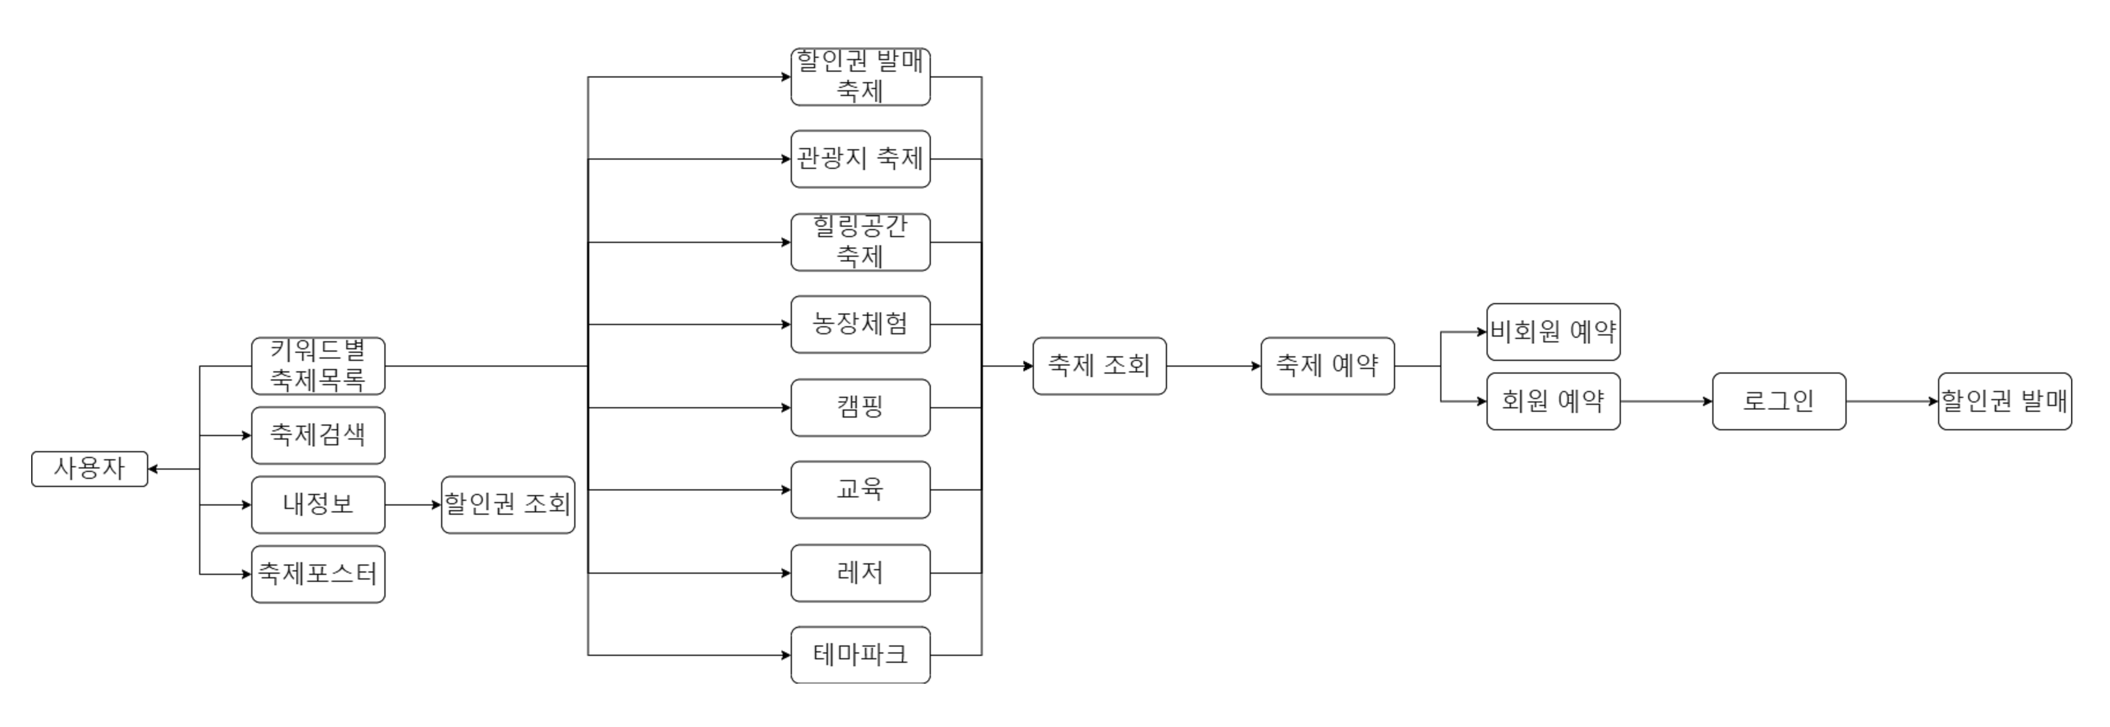
FESTIVAL IN US
02
Process

Slide 15
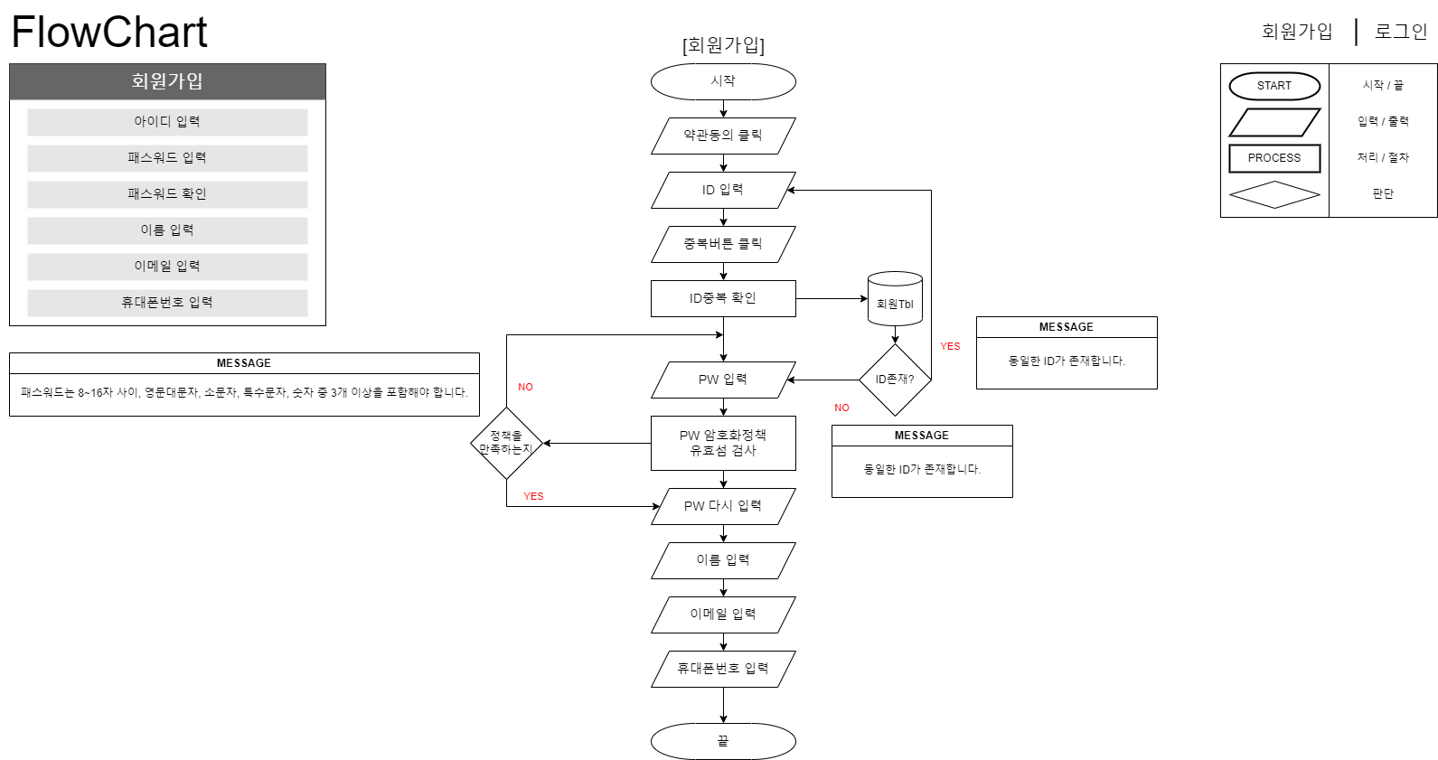
FESTIVAL IN US
02
Flowchart

Slide 16
FESTIVAL IN US
02
Permission
대 구분 | 중 구분 | 사용자 | 보기 | 수정 | 삭제 | 쓰기 | 비고
페이지 권한 | 커뮤니티 관리 (자유게시판) | 회원 | O | X | X | X | 커뮤니티는 회원 전용
 |  | 비회원 | O
 |  | 관리자 | O | O | O | X
 | 축제 정보 페이지 관리 | 회원 | O | X | X | X | 축제 정보 검색은 회원, 비회원 둘 다 가능하다.
 |  | 비회원 | O | X | X | X
 |  | 관리자 | O | O | O | O
 | 결제 페이지 관리 | 회원 | O | X |  | X
 |  | 비회원 | X | X |  | X
 |  | 관리자 | O | O |  | O
 | 마이페이지 | 회원 | O | O |  | X
 |  | 비회원 | X | X |  | X
 |  | 관리자 | O | O |  | O

Slide 17
FESTIVAL IN US
02
Policy
대 구분 | 중 구분 | Description | 비고
개인 정보 정책 | 이용자 정보 | 국가 등 일부 정보를 기기, 계정 페이지에서 해당 정보를 일부 수집한다.
 | 정보의 유형 | 프로필명, 이메일주소, 전화번호, 생년월일, 성별, 도로명 주소, 국가
 | 도로명주소 정보 | 1. 서비스옵션에 대한 적격성 여부 확인 2. 사용자가가 요청하는 물품이나 선물 배송 과 같은 이유로 도로명 주소를 요청 할 수 있다.
 | 청구 | 직접 또는 제삼자를 통해 가이드북을 구입할 수 있다.
결제 | 가격 변경 | 가격 변경은 가격 변경일 직후부터 적용된다.

Slide 18
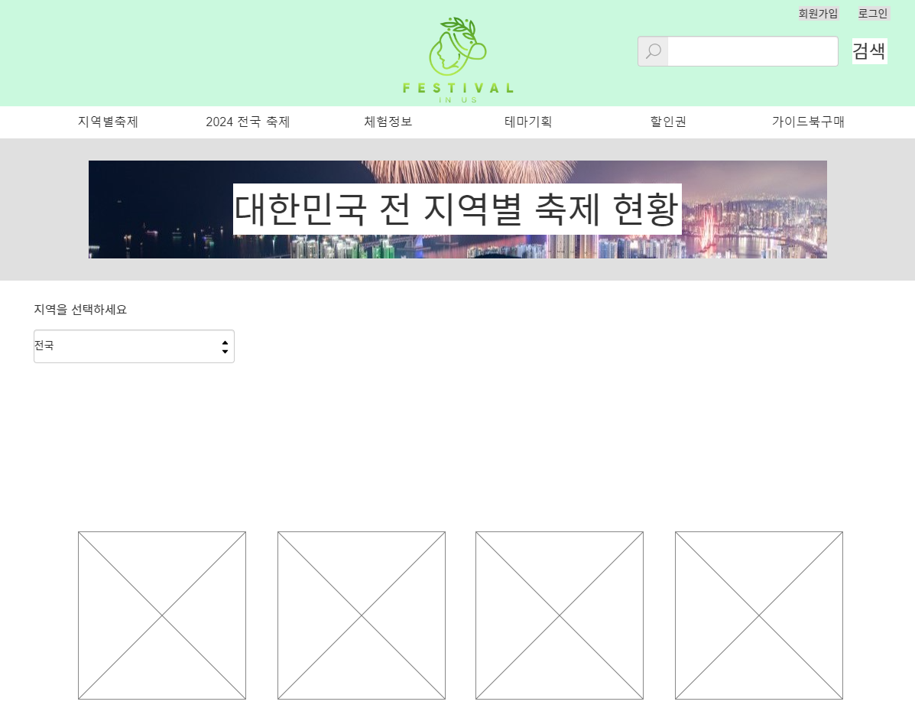
Page Title | 지역별축제 | Screen ID | UI-L-1113 | Author | 5조 | Date | 2024.01.02
Screen Path | 메인화면 > 지역별축제
Description
1 | 메인 홈페이지로 이동
2 | 키워드 검색
3 | 지역별 선택
4 | 지역별 축제 정보 표시
5 | 지역별로 진행하고 있는 축제의 리스트 표시
Related ID
UI-L-1113
Check Point
지역별로 진행되고 있는 축제 정보의 확인이 가능하다.
1
2
3
4

Slide 19
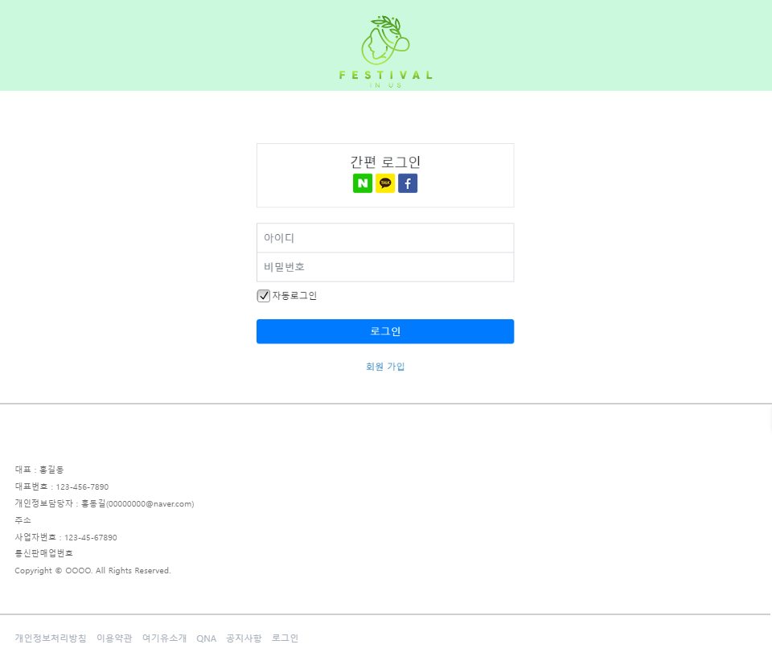
Page Title | 로그인 | Screen ID | UI-A-1011 | Author | 5조 | Date | 2024.01.03
Screen Path | 메인화면 > 로그인
Description
1 | 로그인 전 메인화면으로 이동
2 | 로그인한 메인화면으로 이동
3 | 회원가입창으로 이동
4
5
Related ID
UI-A-1011
UI-A-1012
1
2
3

